Slide 1
UTILIZAREA INTELIGENȚEI ARTIFICIALE ÎN DOMENIUL MECANIZĂRII AGRICULTURII
Prof. dr. ing. Mihai NICOLESCU
Prof. dr. ing. Ion PIRNĂ

Slide 2
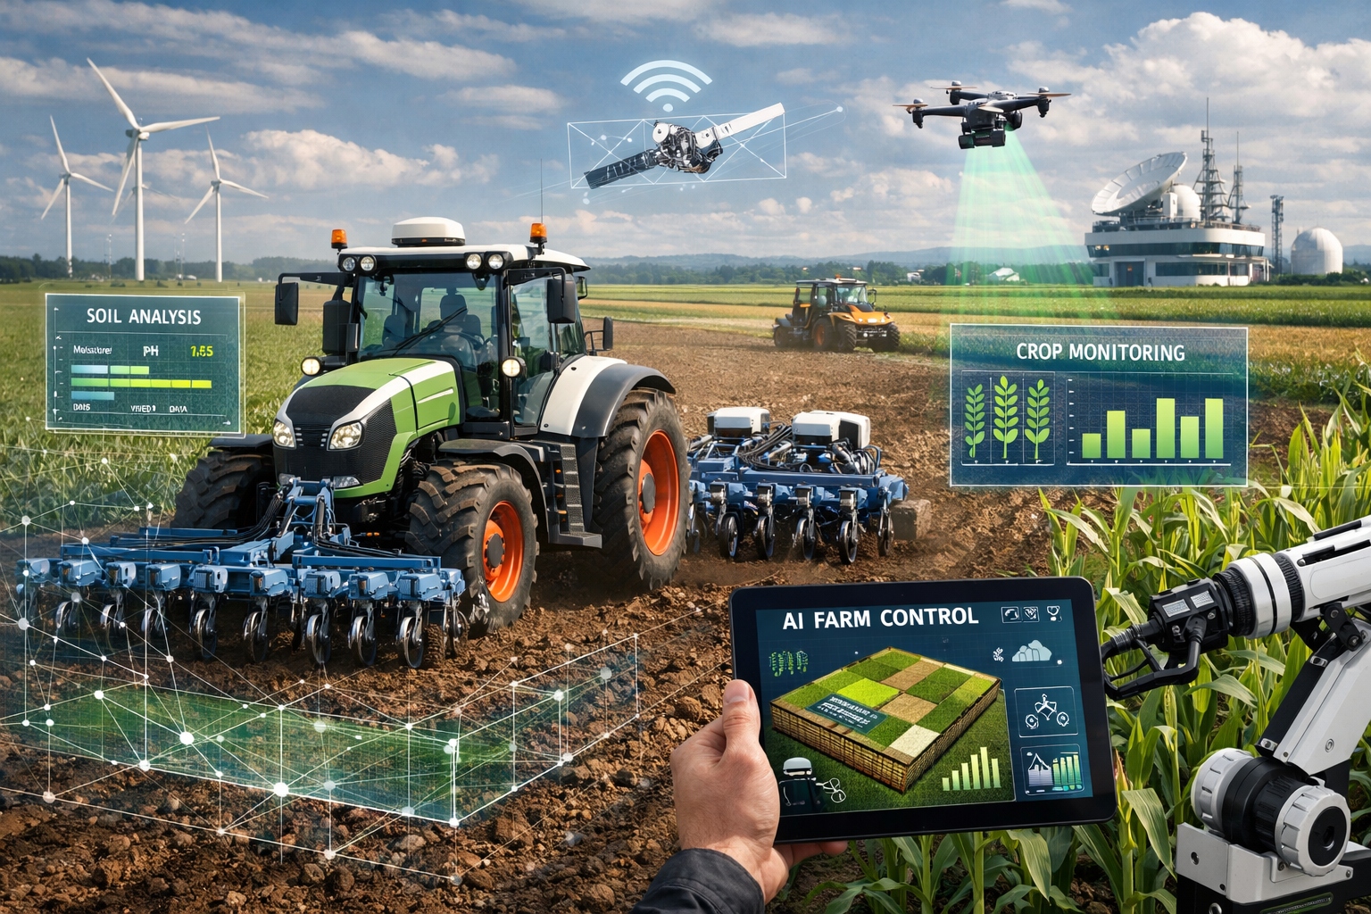

Slide 3
Utilizarea inteligenței artificiale în agricultură – avantaje și aplicații
Utilizarea inteligenței artificiale în agricultură contribuie la reducerea costurilor, la creșterea randamentelor și la dezvoltarea unui ecosistem mai sustenabil. Ținând cont de estimările făcute privind creșterea populației mondiale, 10 miliarde până în 2050, rezultă existența unei puternice presiuni pe sectorul agricol în asigurarea necesarului de hrană. Evitarea unei crize a alimentelor poate fi realizată prin creșterea producției și maximizarea randamentelor, precum și prin extinderea utilizării terenurilor și adoptarea agriculturii la scară largă sau folosirea unor practici inovatoare și valorificarea progreselor tehnologice pentru a crește productivitatea pe terenurile agricole existente.
Având în vedere schimbările climatice, creșterea populației, lipsa de resurse și scăderea fertilității solului, inovațiile aduse de inteligența artificială în agricultură sunt esențiale pentru a rezolva actualele provocări.

Slide 4
Agricultura modernă trece printr-o transformare rapidă datorită digitalizării și automatizării. Inteligența artificială (AI) joacă un rol esențial în mecanizarea agriculturii, contribuind la creșterea productivității, reducerea costurilor și utilizarea eficientă a resurselor naturale. Prin integrarea senzorilor, a roboților și a sistemelor inteligente de analiză a datelor, fermierii pot lua decizii mai rapide și mai precise.
Inteligența artificială permite colectarea și interpretarea unui volum mare de date provenite din teren: umiditatea solului, starea culturilor, condițiile meteorologice sau nivelul de nutrienți. Aceste informații sunt analizate de algoritmi care oferă recomandări pentru irigare, fertilizare sau combaterea dăunătorilor.
AI contribuie la:
- optimizarea proceselor agricole;
- reducerea consumului de apă;
- monitorizarea continuă a culturilor;
- creșterea randamentului producției.

Slide 5
TEHNOLOGII ALE AI UTILIZATE ÎN MECANIZAREA AGRICULTURII
Tractoare și utilaje autonome – Mașinile agricole dotate cu GPS și sisteme inteligente pot lucra fără intervenție umană, efectuând aratul, semănatul sau recoltatul cu o precizie ridicată.
Drone agricole – Sunt utilizate pentru supravegherea culturilor, identificarea bolilor plantelor și aplicarea tratamentelor fitosanitare.
Sisteme de monitorizare a solului – Senzorii inteligenți transmit date în timp real, iar AI analizează condițiile pentru a determina momentul optim de irigare sau fertilizare.
Roboți agricoli – Aceștia pot realiza activități precum recoltarea, plivitul sau sortarea produselor agricole.
Software de management agricol – Platformele digitale bazate pe AI ajută fermierii să planifice lucrările, să gestioneze resursele și să prevadă producția.

Slide 6
AVANTAJELE UTILIZĂRII AI ÎN MECANIZAREA AGRICULTURII
creșterea eficienței și productivității;
reducerea costurilor de operare;
utilizarea responsabilă a resurselor naturale;
diminuarea muncii fizice;
posibilitatea anticipării riscurilor (secetă, boli, dăunători).
DEZAVANTAJE ȘI PROVOCĂRI
costuri inițiale ridicate pentru echipamente;
necesitatea pregătirii personalului;
dependența de tehnologie și de infrastructura digitală;
acces limitat pentru fermele mici;
probleme legate de securitatea datelor

Slide 7
AI INSTRUMENTE AGRICOLE
TRANSFORMAREA AGRICULTURII DURABILE: ESENȚIALĂ AI - INSTRUMENTE PENTRU AGRICULTURA MODERNĂ
AGRICULTURA DE PRECIZIE
SISTEME AUTOMATE DE IRIGARE
SISTEME DE MONITORIZARE A CULTURILOR
MANAGEMENTUL SĂNĂTĂȚII SOLULUI
SOLUȚII DE COMBATERE A DĂUNĂTORILOR
ROBOTICA AGRICOLĂ
PLATFORME DE ANALIZĂ A DATELOR
MANAGEMENTUL ÎMBUNĂTĂȚIT AL ANIMALELOR

Slide 8
1. AGRICULTURA DE PRECIZIE
Agricultura de precizie este prima aplicație de pe lista noastră de Aplicații ale AI în Agricultură pentru Agricultură Durabilă. Această abordare folosește tehnologie avansata și date pentru îmbunătățirea practicilor agricole și a industriei agricole.
Un beneficiu major al agriculturii de precizie este capacitatea sa de a reduce deșeurile. Acesta permite fermierilor să aplice apă, îngrășăminte și pesticide numai acolo unde este necesar, ceea ce reduce costurile și diminuează impactul asupra mediului. Cercetările arată că utilizarea agriculturii de precizie poate crește randamentul culturilor cu până la 30%, făcându-l important pentru agricultura durabilă.
În plus, agricultura de precizie îi ajută pe fermieri să facă alegeri mai bune, oferind date în timp real despre condițiile solului și vremea în sectorul agricol. Aceasta înseamnă că își pot ajusta rapid practicile pentru rezultate optime.

Slide 9
2. SISTEME AUTOMATE DE IRIGARE
Sistemele automate de irigare securizează Poziția a 2-a în lista noastră de Aplicații ale AI în Agricultură. Aceste sisteme sunt cruciale pentru optimizarea utilizării apei și îmbunătățirea randamentelor culturilor.
Un beneficiu major al irigării automate este capacitatea sa de a economisi apa. Studiile arată că aceste sisteme pot reduce consumul de apă cu până la 70% comparativ cu metodele tradiţionale. De asemenea, ajută plantele să crească mai sănătoase prin menținerea nivelului de umiditate constant, ceea ce duce la o calitate mai bună a culturii și la randamente mai mari.
În plus, irigarea automatizată economisește timpul fermierilor, reduce forța de muncă, mărește producția de alimente, deoarece este nevoie de mai puțină muncă manuală. În general, aceste sisteme sunt importante pentru agricultura durabilă, deoarece îmbunătățesc eficiența economică, conservă resursele și susțin securitatea alimentară pentru populația noastră în creștere. Adoptarea tehnologiei automate de irigare este vitală pentru viitorul industriei agricole.

Slide 10
3. SISTEME DE MONITORIZARE A CULTURILOR
Sistemele de monitorizare a culturilor joacă un rol vital în agricultură pentru o agricultură durabilă. Ele îi ajută pe fermieri să urmărească sănătatea culturilor în timp real, permițând luarea unor decizii mai bune care sporesc productivitatea și sustenabilitatea. Folosind tehnologii avansate precum dronele și imaginile prin satelit, aceste sisteme monitorizează umiditatea solului, nivelurile de nutrienți și condițiile generale ale culturilor.
Un avantaj major al sisteme de monitorizare a culturilor este capacitatea lor de a identifica semnele timpurii ale dăunătorilor și bolilor. Această detectare precoce permite fermierilor să acționeze rapid, reducând daunele și nevoia de substanțe chimice dăunătoare. În plus, aceste sisteme ajută la utilizarea mai eficientă a resurselor prin aplicarea de apă și îngrășăminte doar acolo unde este necesar.

Slide 11
4. MANAGEMENTUL SĂNĂTĂȚII SOLULUI
Managementul Sănătății Solului este important pentru fermieri, deoarece are impact asupra productivității culturilor și per total sănătatea mediului. Cu aplicațiile IA în agricultură, fermierii pot monitoriza și îmbunătăți cu ușurință sănătatea solului. Aceste aplicații oferă informații valoroase despre compoziția solului, nivelurile de umiditate și conținutul de nutrienți, permițând fermierilor să ia decizii corecte în ceea ce privește calitatea solului.
Tehnologiile promovate de AI, cum ar fi masina de învățare și analiza datelor, ajută la prezicerea caracteristicilor solului și la determinarea celor mai bune momente pentru fertilizare și irigare. Această abordare reduce risipa și îmbunătățește eficiența economică.
Menținerea unui sol sănătos ajută și la sechestrarea carbonului, ceea ce este crucial pentru combaterea schimbărilor climatice. Folosind AI gestionarea solului nu numai că crește productivitatea agricolă, dar promovează și un ecosistem mai sănătos.

Slide 12
5. SOLUȚII DE COMBATERE A DĂUNĂTORILOR
Soluțiile de combatere a dăunătorilor sunt importante pentru agricultură durabilă. Aceste sisteme inteligente ajută fermierii pentru a combate dăunătorii eficient, protejând în același timp mediu înconjurator.
Sistemele bazate pe inteligență artificială adună informații din diverse surse, cum ar fi modele meteorologice și comportamentele dăunătorilor, pentru a prezice potențiale focare de dăunători. Acest lucru le permite fermierilor să facă alegeri mai inteligente cu privire la momentul utilizării pesticide sau introduceri de prădători naturali, ceea ce reduce utilizarea substanțelor chimice nocive și a roboților agricoli.

Slide 13
6. ROBOTICA AGRICOLA
Robotica agricola joacă un rol important în creșterea eficienței și productivității în diferite procese agricole. Acestea au avansat Aplicații ale AI în Agricultură pentru Agricultură Durabilă, mașinile sunt proiectate pentru a automatiza sarcinile și cerințele pieței, cum ar fi semănat, irigare și recoltat, reducând semnificativ nevoia de muncă manuală și daunele recoltei.
De exemplu, roboți de analiză a solului să evalueze sănătatea solului și nivelul de umiditate, asigurându-se că culturile primesc nutrienții și apa potrivită. În plus, roboți de plivit îndepărtează eficient plantele nedorite fără a dăuna culturilor, reducând dependența de pesticide dăunătoare cu până la 80%. Acest lucru nu numai că protejează mediul, ci și promovează biodiversitatea.

Slide 14
7. PLATFORME XP DE ANALIZĂ A DATELOR
Platformele de analiză a datelor îi ajută pe fermieri să ia decizii mai bune care să le susțină agricultură durabilă. Aceste platforme analizează cantități mari de date pentru a oferi informații despre sănătatea culturilor, condițiile solului și gestionarea resurselor. Aceste informații le permit fermierilor să-și optimizeze practicile reducând în același timp impactul asupra mediului.
Cu agricultura de precizie, analiza datelor permite acțiuni direcționate, care pot duce la mai puține deșeuri și la randamente mai mari ale culturilor. De exemplu, fermierii pot folosi analize predictive pentru a prevedea problemele dăunătorilor sau bolile, permițându-le să acționeze rapid și să își protejeze culturile. În plus, aceste platforme ajută la gestionarea utilizării apei prin sisteme automate de irigare, asigurând o udare eficientă.

Slide 15
8. MANAGEMENTUL ÎMBUNĂTĂȚIT AL ANIMALELOR CU INTELIGENȚĂ ARTIFICIALĂ
Managementul îmbunătățit al animalelor, cu inteligență artificială transformă modul în care fermierii își îngrijesc animalele, promovând practici agricole durabile. Această abordare inovatoare folosește tehnologia pentru a îmbunătăți bunăstarea animalelor și eficiența fermei.
Monitorizare în timp real, fermierii pot urmări sănătatea și comportamentul animalelor lor. Sistemele analizează datele de la senzori și camere pentru a identifica din timp problemele, cum ar fi bolile sau obiceiurile alimentare neobișnuite. Acest lucru îi ajută pe fermieri să ia decizii mai bune, ceea ce duce la animale mai sănătoase și la o productivitate mai mare. Hranire de precizie este o altă caracteristică cheie, asigurând că animalele primesc nutrienții potriviți, reducând în același timp deșeurile.

Slide 16
Pe termen lung, inteligența artificială va transforma agricultura într-un domeniu mai sustenabil și mai eficient. Se estimează că fermele inteligente vor putea produce mai mult cu resurse mai puține, contribuind la securitatea alimentară globală. De asemenea, AI va permite adaptarea rapidă la schimbările climatice și la cerințele pieței.
IMPACTUL ASUPRA VIITORULUI AGRICULTURII
CONCLUZII
Utilizarea inteligenței artificiale în mecanizarea agriculturii reprezintă un pas important spre modernizarea acestui sector. Deși există provocări legate de costuri și implementare, beneficiile sunt semnificative: productivitate crescută, decizii bazate pe date și protejarea mediului. Pe viitor, integrarea tehnologiilor cu AI va deveni esențială pentru dezvoltarea unei agriculturi performante și durabile.

Slide 17
VĂ MULȚUMESC
PENTRU ATENȚIE

